Slide 1
Propuesta de algoritmos
Antiplagium

Slide 2

Integrantes
Piere Cordero
Patricia Natividad
Gustavo Barrenechea
Renzo Gómez
Kim Alvarado

Slide 3
Agenda
Definición del problema
Algoritmos
Conclusión
Bibliografía

Slide 4
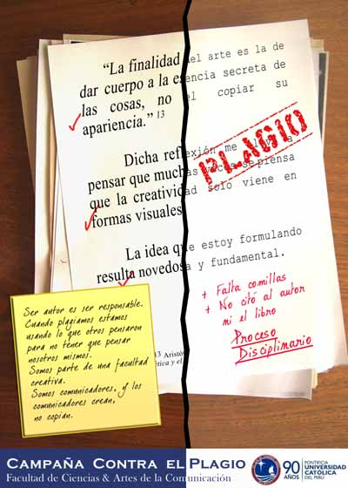
Definición del problema

Slide 5
El plagio hoy en día
Se define como plagio a la presentación de ideas ajenas como propias sin citar la fuente.
Plagio cada vez mas usual en instituciones educativas debido a la facilidad de acceso y gran contenido de internet.
Plagio de trabajos presentados anteriormente.
Necesidad de contar con una herramienta automática de control para disminuir la probabilidad de plagio.

Slide 6
Solución
ANTIPLAGIUM
Implementación de algoritmos conocidos, de efectividad comprobada, para detección de plagio.
Presentación de 3 diferentes opciones:

Slide 7
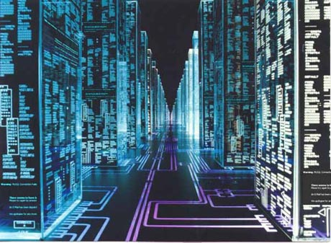
Algoritmos

Slide 8
Algoritmo Winnowing
La firma o huella digital de un documento se define como un conjunto de valores que representan la información más relevante en un texto, para esto se empleará el algoritmo Winnowing.
Este es un texto arbitrario de muchas palabras que servirá para la identificación de plagio
25 46 65 47 85 126 285 369 21 1 46 21 65 46 65 47 21
46 47 21 65
Almacena solo valores numéricos
FingerPrint del documento

Slide 9
Pre-procesamiento
Separación de Oraciones
Limpieza de texto
Eliminación de secciones innecesarias
Tabla de contenido
Bibliografía
El gato toma leche. El perro tiene hambre.
El gato toma leche.
El perro tiene hambre.
Vamos a la playa!
Vamos la playa

Slide 10
Algoritmo Winnowing
Se necesita pre-procesamiento del documento.
Registrar el documento insertarlo en la tabla Hash
2.1 Obtener las particiones de un documento < t, l >
2.2 Selección de particiones
Tamaño de la partición |L-m| <= bs
2.3 Compresión de particiones
Una entrada es almacenada en la tabla hash para cada partición.
3. Operación de evaluación

Slide 11
Registro de un nuevo documento
INSERTAR (r, H)
C = OBTENER_PARTICIONES(r)
Para cada <t,l> en C
h= HASH(t)
INSERTAR_PARTICION(<h,r,l>, H)
r = documento
<t,l> = tupla de particiones
H = tabla Hash

Slide 12
Evaluar – Detectar plagio
EVALUAR (d,H)
C = OBTENER_PARTICIONES(d)
TAMANHO = |C|
COINCIDENCIAS = { }
Para cada <t,ld> en C
h = HASH (t)
SS = BUSCAR (h,H)
//Retorna todos los <r,lr> que coinciden con h
Para cada <r, lr> en SS
COINCIDENCIAS += < |t| , ld, r, lr>
Retornar DECIDIR {COINCIDENCIAS, TAMANHO}
Tuplas repetidas

Slide 13
Algoritmo Winnowing
Utiliza los parámetros
K -> tamaño de la partición (k-gramas)
W -> tamaño de la ventana
Algoritmo:
Pre: Se tiene una lista de n números = L.
Para i:=1 hasta n – w - 1 hacer
- Tomar w números de L comenzando en la posición i
- De los w números escoger el valor mínimo
- Guardar el numero en una tabla

Slide 14
Algoritmo Winnowing
Texto:
El día de hoy se realizo la entrega de ayuda a los damnificados del poblado de Ambo.
Luego del pre procesamiento:
dia, hoy, realizo, entrega, ayuda damnificados, poblado, ambo

Slide 15
Algoritmo Winnowing
Luego con k = 1 obtenemos:
dia, hoy, realizo, entrega, ayuda damnificados, poblado, ambo
ayuda
ambo
damnificados
poblado
dia
entrega
hoy
realizo

Slide 16
Algoritmo Winnowing
Convertimos a valores numéricos
ayuda
06
36
74
85
89
65
15
25
realizo
damnificados
HASH
dia
hoy
ambo
poblado
entrega

Slide 17
Algoritmo Winnowing
Ahora con w = 4 tenemos:
L = {06, 36, 74 , 85 , 89, 65 , 15, 25}
Para i = 1
06 36 74 85 89 65 15 25
Escogemos 25 y lo guardamos en la tabla de hash

Slide 18
Algoritmo Winnowing
Para i = 2
25 36 74 85 89 65 15 25
Escogemos 36
Para i = 3
25 36 74 85 89 65 15 25
Escogemos 25
Para i = 4
25 36 74 85 89 65 15 25
Escogemos 15

Slide 19
Algoritmo Winnowing
Para i = 5
25 36 74 85 89 65 15 25
Escogemos 15, pero como fue el escogido en el paso anterior. No se guarda en la tabla
Para i = 6
25 36 74 85 89 65 15 25
Escogemos 25

Slide 20
Algoritmo Winnowing
Finalmente
El día de hoy se realizo la entrega de ayuda a los damnificados del poblado de Ambo.
Winnowing
06 36 74 15 15 25

Slide 21
Algoritmo natural language
Es un algoritmo de fácil entendimiento e implementación.
Permite un sencillo análisis de los resultados obtenidos.
Se basa en la verificación de cantidades de palabras repetidas entre documentos.
Desventaja: Ineficiente para documentos grandes.

Slide 22
Algoritmo Natural Language
Explicación:
Comparación de dos documentos:

Slide 23
Algoritmo Natural Language
Separar el documento en una lista de oraciones.

Slide 24
Algoritmo Natural Language
Separar cada oración en una lista de palabras.
Cada palabra es convertida a minúsculas.
Sugerencia: Eliminar las tildes de todas las palabras.

Slide 25
Algoritmo Natural Language
Las palabras que son de uso común son eliminadas de las listas.
Eliminar las palabras repetidas de cada oración (Solo puede haber una instancia de una misma palabra en una oración, pero una palabra puede estar en mas de una oración).

Slide 26
Algoritmo Natural Language
Comparar cada oración del primer documento contra todas las oraciones del segundo documento

Slide 27
Algoritmo Natural Language
Ejemplo de comparación entre dos oraciones:

Slide 28
Algoritmo Natural Language
Se comparan dos oraciones, cada una compuesta por una lista de palabras.

Slide 29
Algoritmo Natural Language
Ejemplo ilustrativo:

Slide 30
Algoritmo Natural Language
Se identifican las palabras comunes a las dos oraciones.

Slide 31
Algoritmo Natural Language
El 100% de la primera oración se encuentra en la segunda oración (6 palabras de 6).
El 50% de la segunda oración se encuentra en la primera (6 palabras de 12).

Slide 32
Algoritmo Natural Language
Porcentaje de similitud entre las oraciones: 75% (El promedio entre 100 y 50)

Slide 33
Algoritmo Natural Language
Es necesario establecer un valor a partir del cual las oraciones serán consideradas como significativamente similares, por ejemplo 70%.

Slide 34
Algoritmo Natural Language
Entonces estas dos oraciones son significativamente similares.
Se guarda un registro de asociación entre las oraciones.

Slide 35
Algoritmo Natural Language
Se realiza el mismo proceso para todas las oraciones restantes de los documentos.

Slide 36
Algoritmo Natural Language
Se obtiene como resultado una estructura de conexiones entre oraciones similares.
Se usa la estructura para mostrar coincidencias.
El resultado final es el promedio de los resultados parciales
Resultado = 82.75

Slide 37
Algoritmo secuencias maximales
Introducción
Minería de Datos y Minería de Textos
Conocimiento, Información, Patrones
Datos estructurados, no estructurados o lenguaje natural
Análisis de datos, Algoritmos , técnicas
“Algoritmo basado en pattern-growing”

Slide 38
Algoritmo Secuencias Maximales
Explicación Teórica y Practica
Definiciones:
Secuencia S -> <s1,s2,s3,…,sk>
Longitud de secuencia-> K-secuencia
Subsecuencia P-> p1= si, p2= si+1, p3= si+2, … pn= si+(n-1)
Documento -> secuencia palabras <w1,w2,w3,…,wn>
Frecuencia de una secuencia -> umbral B -> secuencias maximales
Capacidad de saltos -> n <wi,wi+j,wi+k>, j,k<=n

Slide 39

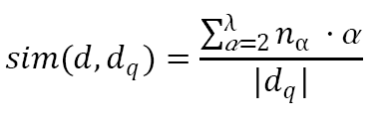
Algoritmo Secuencias Maximales
Explicación Teórica y Practica
Similitud entre Textos:

Slide 40
Algoritmo Secuencias Maximales
Explicación Teórica y Practica
Parseado de Documentos y Construcción de estructura:
XML -> SAX -> Colección de documentos cargada
Almacenar información de documentos:
Tablas hash
NodoPalabra
Vector o Diccionario de palabras
Listas enlazadas.

Slide 41
Algoritmo Secuencias Maximales
Explicación Teórica y Practica
Algoritmo de búsqueda de secuencias maximales y Algoritmo de almacenamiento con comparación:
Estructura
Algoritmo Pattern Growing
Tabla o lista de Secuencias maximales
Umbral frecuencia
Umbral de salto
Secuencia maximal
Tabla hash de vectores con mas secuencias, igual o con menos secuencias.
Algoritmo almacenamiento con comparación
Ids
SumaIndex

Slide 42
Algoritmo Secuencias Maximales
Ventajas
Detectar oraciones o frases iguales a pesar de insertar palabras nuevas
Detectar patrones que se repiten en grande colecciones de datos
Detectar similitud de textos eficientemente.
La extracción de secuencias frecuentes maximales nos da flexibilidad
Clasificación automática de textos

Slide 43
Algoritmo Secuencias Maximales
Desventajas
Solo encuentra una secuencia maximal, no soporta parafraseo, cambio de palabras por sinónimos.
En este método de pattern-growing puede darse el caso de estudiar la misma parte de los datos varias veces.
El algoritmo sólo detectará la secuencia como BETA frecuente si se repite exactamente igual en BETA documentos
El tiempo de ejecución del algoritmo es proporcional a la longitud de las secuencias maximales halladas, más que a la longitud del documento. El tiempo aumenta considerablemente mientras los textos a comparar sean mas parecidos con un rango de similitud entre [0.8, 1].

Slide 44
Conclusiones

Slide 45
Cuadro comparativo:
 | Algoritmo
Criterio | Winnowing | Natural Language | Secuencias Maximales
Velocidad de respuesta | Alto | Medio | Alto
Confiabilidad | Alta | Alta | Alta
Simplicidad de entendimiento | Media | Alta | Media
Simplicidad de implementación | Media | Alta | Media
Uso de recursos | Medio | Medio | Medio
Puntaje Total | 7 | 8 | 7
Calificación | Puntaje
Alto | 2
Medio | 1
Bajo | 0

Slide 46
Conclusiones
Asumiendo que se compararán documentos no muy extensos, se opta por el algoritmo Natural Language, debido a que se pueden obtener fácilmente las similitudes de los documentos para ser mostradas en forma visual, además es el que aporta mayor simplicidad al modelo.

Slide 47
Bibliografía

Slide 48
Bibliografía
ACM Journal on Educational Resources in Computing Vol. 4 No. 4, December 2004.
Saul Schleimer, Daniel S. Wilkerson, and Alex Aiken, "Winnowing: local algorithms for document fingerprinting," Proceedings of the 2003 ACM SIGMOD international conference on Management of data, pp. 76-85, 2003.

